Slide 1
Viaja sin complicaciones y
has que valga la pena

Slide 2
EFIVAL
EFIVAL es una marca,
cuyo propósito principal es operativizar la asignación de vales de transporte
en las empresas para hacer
eficiente el control del gasto,
teniendo en cuenta que su finalidad es satisfacer a los usuarios que quieren que el transporte que les brinda la empresa
sea cómodo y los haga sentir
que colaboran con una causa.
Concepto de Marca

Slide 3
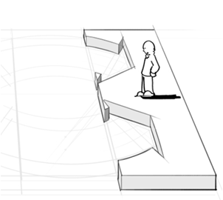
EFIVAL
NIVEL I . Empresas – “Los Jefes” –
Designan un porcentaje del gasto a los vales de transporte para cada área interna, sin embargo, normalmente no se tiene un control total del uso de los mismos y no se asigna de manera eficiente.
NIVEL II . Colaboradores – “Los Viajeros” –
Se movilizan a sus diferentes reuniones y visitas dentro del perímetro urbano. Usualmente viajan solos ya que no se tiene información centralizada de las solicitudes y trayectos de todos los colaboradores.
Segmento de Clientes

Slide 4
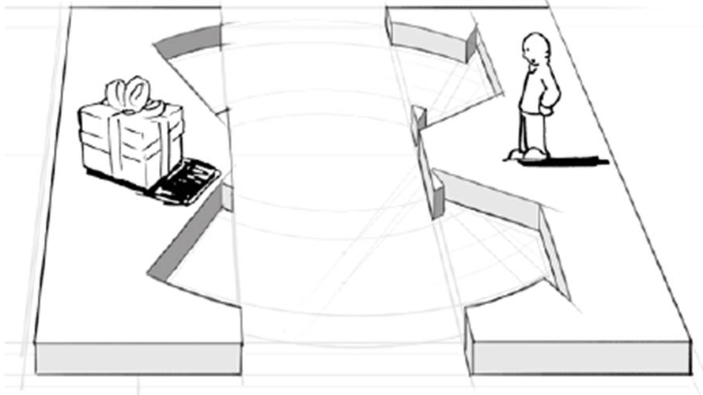
EFIVAL
EFIVAL está basada en una promesa primordial:
“Viaja sin complicaciones y has que valga la pena”.
Con esto nos referimos a que brindamos una solución que permite a Los Jefes aprobar vales de viaje sin necesidad de estar presentes a la hora de la solicitud y teniendo la tranquilidad de que los cupos de transporte optimizarán el número de usuarios por vehículo así como el gasto de la compañía.
a
Además, con el uso de la solución, Los Viajeros podrán apoyar causas sociales y ambientales, gracias al ahorro que genera su participación como usuario activo de los vales de viaje.
Propuesta de Valor

Slide 5
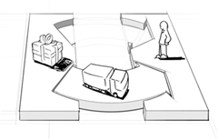
EFIVAL
De Comunicación
La solución apuesta la ubicuidad y la tecnología basándose en el uso de Dispositivos Móviles y Web Responsive.
Por este canal de hace contacto con Los Jefes y Los Viajeros.
De Venta
Para llegar a Los Jefes, quienes contratan la solución, se manejará Contacto Personal.
Paralelamente se contará con plataforma OnLine para la oferta de la solución así como para la solicitud de la misma
Canales

Slide 6
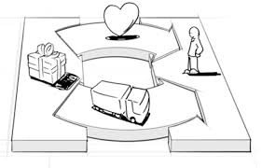
EFIVAL
Con Los Jefes
Se basa principalmente en asistencia personal por medio de las ventas directas y servicios automáticos por medio de la web page.
Con Los Viajeros
Se basa principalmente en acompañamiento punto a punto por medio de asistencia en tiempo real y en vinculación a comunidades por medio la solución móvil.
Relación con Clientes

Slide 7
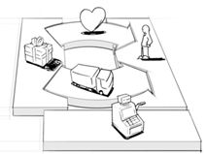
EFIVAL
Inversión
$
57.750.000
Creación de Plataforma Móvil
https://www.cuantocuestamiapp.co/
Funcionamiento
$
Talento Humano (mes)
5 talentos
Según salario promedio sacado de http://www.semana.com/educacion/articulo/cuanto-gana-un-ingeniero/479928
14.400.000
Costos
$
10.000.000
Gastos de funcionamiento (mes)
Arrendamiento, Servidores, hosting, etc.

Slide 8
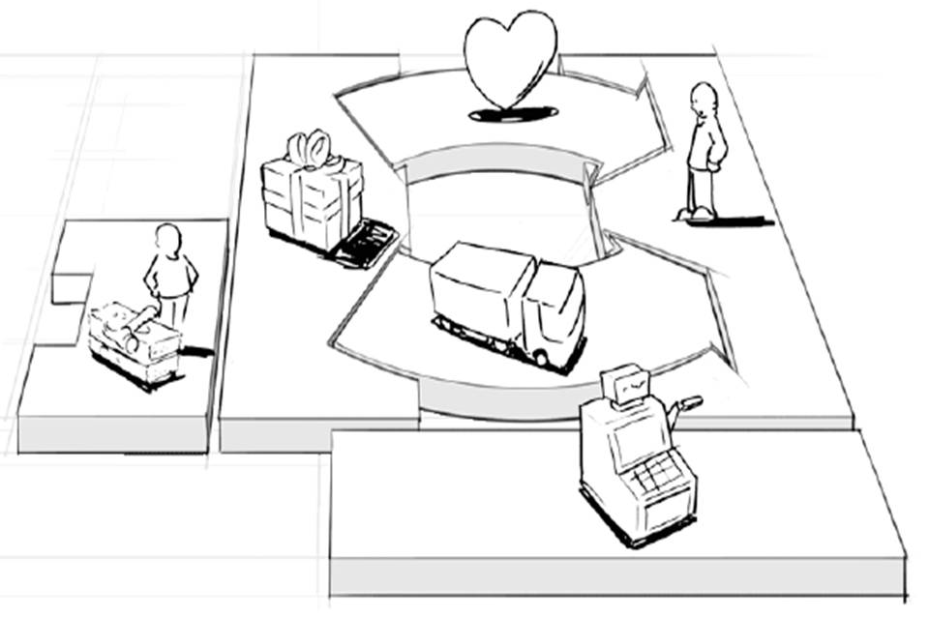
EFIVAL
Físicos
Software de asignación de cupos, Plataforma web, App, Computadores, Publicidad, Internet, Base de datos de empresas y de empleados, Base de datos de rutas.
a
Intelectuales
Conocimientos en programación, Conocimientos en manejo de herramientas web, Conocer las preferencias y necesidades de los colaboradores para realizar una asignación eficiente y satisfactoria.
a
Humanos
Ingeniero de sistemas, Conductores, Comercializadores, Contador, Gerente, Analista.
Recursos Claves

Slide 9
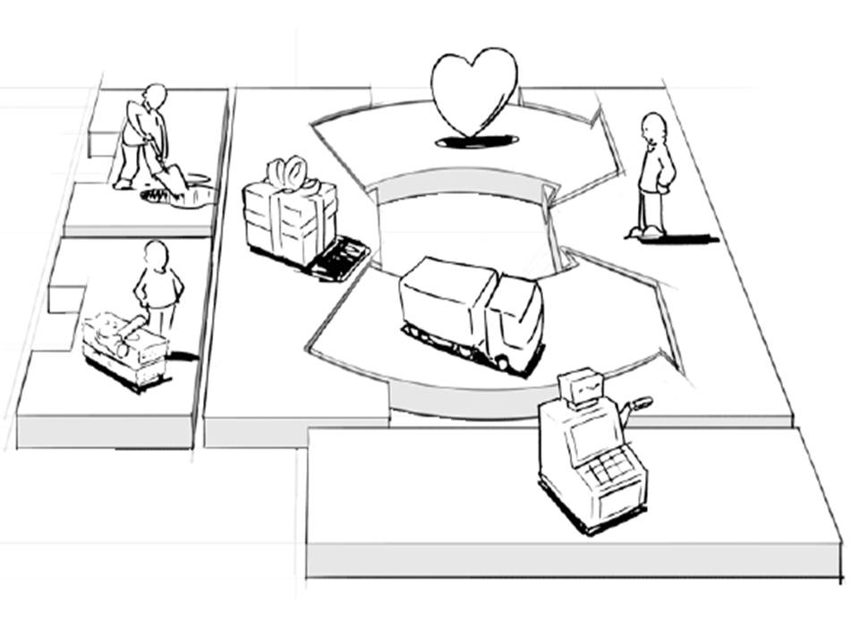
EFIVAL
Desarrollo de la Aplicación
Recolectar los requerimientos de la aplicación, Diseñar, Testear o probar la aplicación.
a
Convenios
Firmar convenios con las empresa o corporaciones que tienen vales, Firmar convenios con las empresas transportadoras.
a
Prestación de Servicio
Tener el listado de las personas, la fecha y destino, Contactar con el conductor, Llevar a las personas al destino.
Actividades Claves

Slide 10
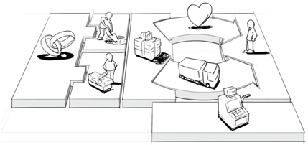
EFIVAL
Estratégicas
Empresas o corporaciones que requieren el servicio.
Empresas transportadoras.
Proveedores de internet.
Medios de comunicación.
De Cooperación
Reguladores del transporte.
Alianzas Claves

Slide 11
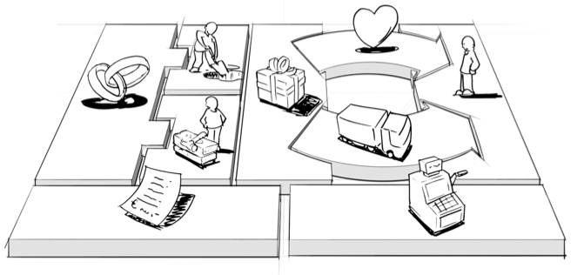
EFIVAL
Auxilio de transporte mensual corresponde al 11,29% del salario de un trabajador.
$
Salario promedio estimado mensual de un ingeniero.
http://www.semana.com/educacion/articulo/cuanto-gana-un-ingeniero/479928
2.875.850
Ingresos
Grande
Tamaño de
la empresa
y
# empleados
Mediana
Pequeña
+200
200
50
16.2 MM
64.9 MM
>70 MM
Estimación del mercado
(MES)

Slide 12
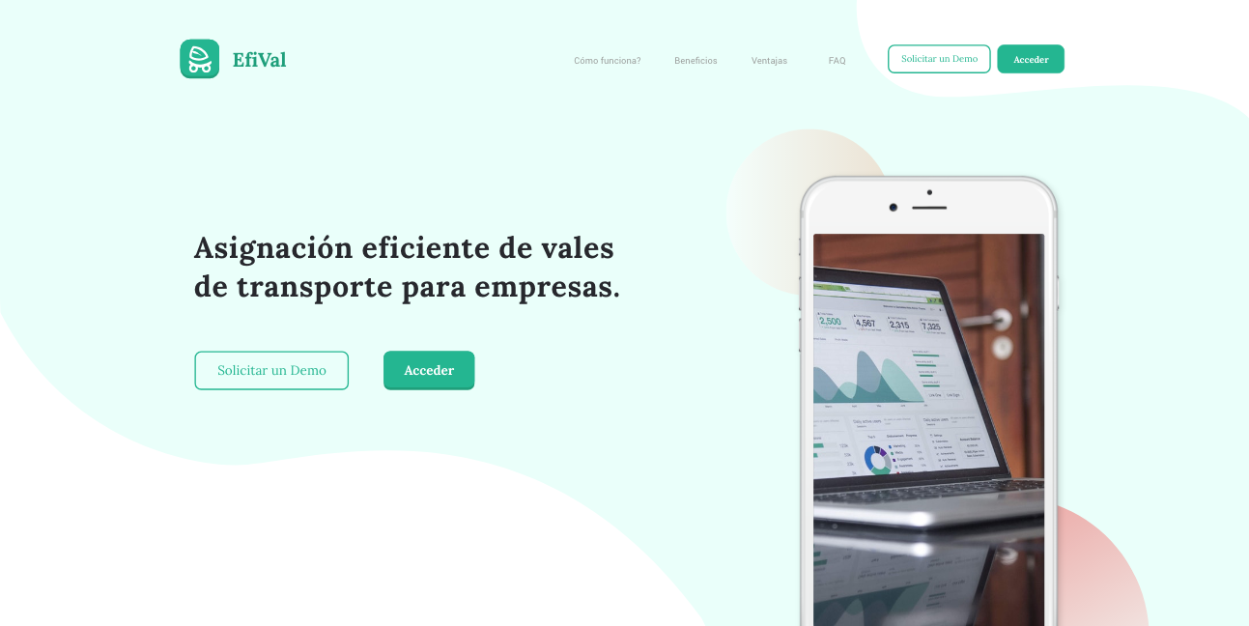

Slide 13
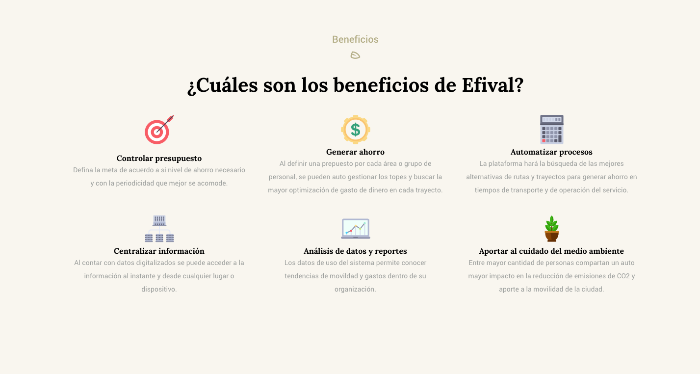

Slide 14
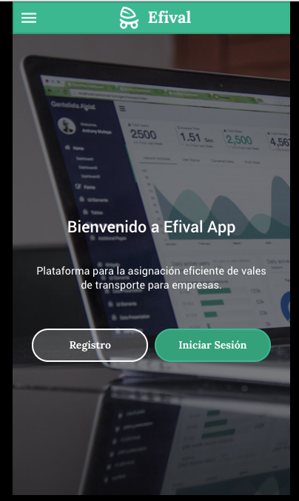
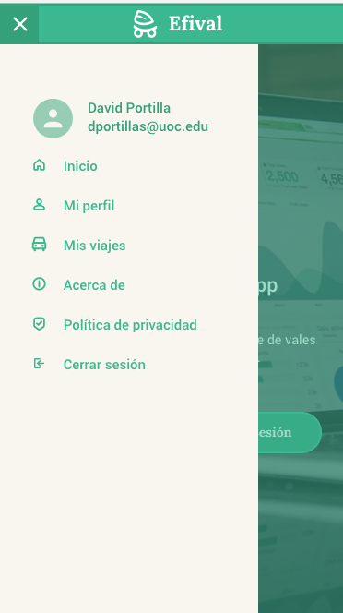
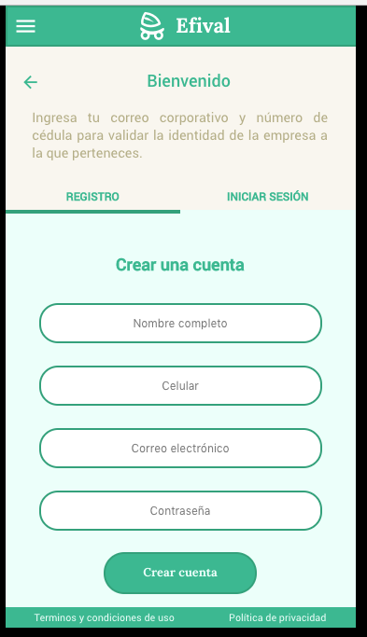

Slide 15
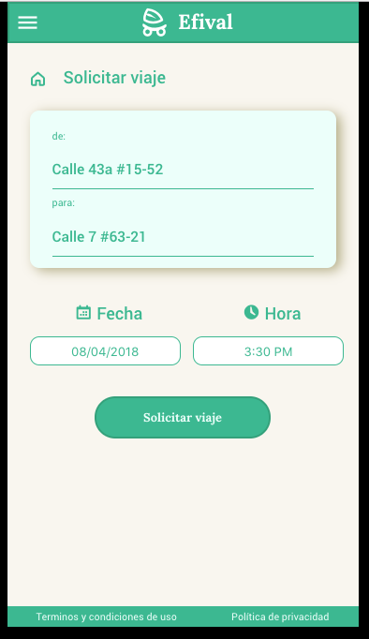
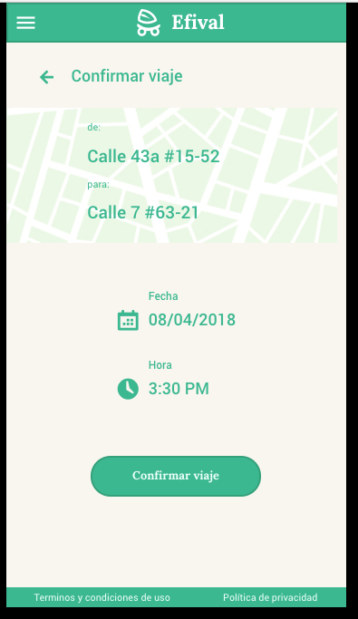
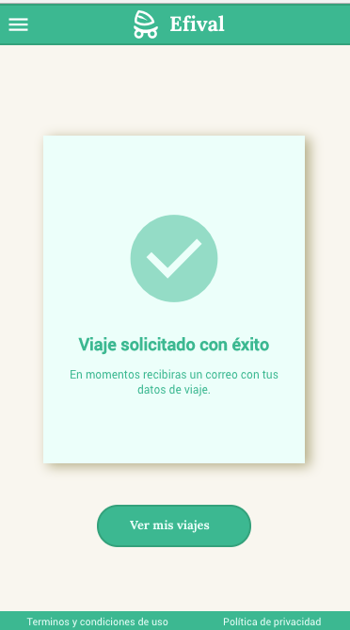

Slide 16
Viaja sin complicaciones y
has que valga la pena

